Slide 1

高二—统编版—语文—第四单元
致大海（第一课时）
广州大学附属中学 邱馨慧

Slide 2
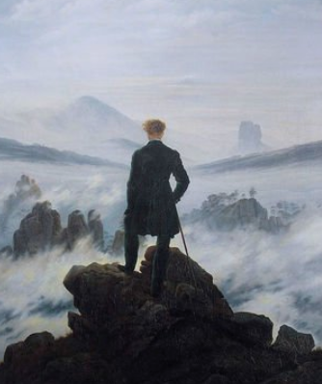
大海的美是永远也说不尽的，面对辽阔的大海，诗人会情不自禁地放声高歌。
今天我们来共同欣赏俄国伟大诗人普希金写的一首著名政治抒情诗《致大海》。

Slide 3
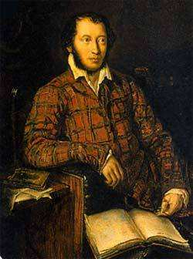
一、作者介绍
亚历山大·谢尔盖耶维奇·普希金，是俄国伟大的民族诗人、作家，是19世纪俄罗斯民族积极浪漫主义文学的代表，俄罗斯批判现实主义文学的奠基人，被誉为“俄罗斯民族诗人”，高尔基称之为“俄罗斯文学之父”。
普希金

Slide 4
一、作者介绍
普希金出生于莫斯科一个贵族家庭。1811年进入皇村学校。求学期间开始诗歌创作，并形成了强烈的自由思想。
1814年7月，诗歌《致诗友》发表在《欧洲通报》上。1817年3月，出版了第一本诗集《亚历山大·普希金诗集》；7月，完成诗歌《自由颂》，造成一定影响。1819年7月，写出诗歌《乡村》。1820年3月，完成第一部长诗《鲁斯兰和柳德米拉》，引起文坛关注。
1820年因《自由颂》《致恰达耶夫》等诗中的反抗倾向激怒沙皇亚历山大一世，被以政府信使的名义流放到俄国南部。1821年，完成长诗《高加索的俘虏》。1824年又被禁闭在父亲的领地米哈伊洛夫斯克村。

Slide 5
一、作者介绍
十二月党人起义失败后，沙皇尼古拉一世因普希金的文学声誉将他赦免并召回莫斯科，这一年，完成短诗《假如生活欺骗了你》。1828年，完成诗体小说《叶甫盖尼·奥涅金》。1830年，参加《文学报》的编辑工作。1833年10月，完成长诗《青铜骑士》；12月30日，被尼古拉一世任命为宫中低级侍从。1836年，创办俄国文学史上的重要杂志《现代人》，同年10月，完成小说《上尉的女儿》。
1837年普希金在与法国贵族丹特斯的决斗中被杀害。

Slide 6
一、作者介绍
普希金对俄国文学有着极重要的影响。普希金的每一个创作时期，都成为俄国文学发展的新阶段的里程碑。他将创作扎根于民族生活，使俄国文学逐渐摆脱了从18世纪以来对西方文学的模仿，开创了属于本民族的自由发展的文学道路。他被誉为“俄罗斯诗歌的太阳”。
普希金

Slide 7
一、作者介绍
别林斯基曾这样评价普希金：“所表现的音调的美和语言的力量到了令人惊异的地步，它像海波一样柔和、优美，像松脂一样鲜明，像水晶一样透明、洁净，像春天一样芬芳，像勇士击剑一样坚强有力。”
高尔基也曾说：“我开始读普希金的诗，如同走进了一片树林的草地，到处盛开着鲜花，到处充满阳光。”
普希金

Slide 8
二、写作背景
《致大海》写于1824年。
早在1820年时，年仅21岁的普希金因创作了大量反对专制暴政和歌颂自由民主的政治诗而引起沙皇的惊恐，被沙皇政府放逐到南高加索。由于他不愿阿谀逢迎奥德萨总督，于1824年又革职遣送回乡（第二次流放）。诗人在奥德萨长期与大海相依为伴，把奔腾的大海看作自由的象征。当他将要远离奥德萨而向大海告别的时候，诗人登上高加索海边的岩石，面对波涛汹涌的大海，想起与大海有关的英雄，不禁思绪起伏，写下了这首诗篇。

Slide 9
三、朗读诗歌
听范读，请同学注意正音、节奏及感情基调的把握。

Slide 10
三、朗读诗歌
《致大海》普希金
再见吧，自由的元素！
最后一次了，在我眼前
你的蓝色的浪头翻滚起伏，
你的骄傲的美闪烁壮观。
仿佛友人的忧郁的絮语，
仿佛他别离一刻的招呼，
最后一次了，我听着你的
喧声呼唤，你的沉郁的吐诉。
我全心渴望的国度呀，大海！
多么常常地，在你的岸上
我静静地，迷惘地徘徊，
苦思着我那珍爱的愿望。
啊，我多么爱听你的回声，
那喑哑的声音，那深渊之歌，
我爱听你黄昏时分的幽静，
和你任性的脾气的发作!

Slide 11
三、朗读诗歌
渔人的渺小的帆凭着
你的喜怒无常的保护，
在两齿之间大胆地滑过，
但你若汹涌起来，无法克服，
成群的渔船就会覆没。
直到现在，我还不能离开
这令我厌烦的凝固的石岸，
我还没有热烈地拥抱你，大海!
也没有让我的诗情的波澜
随着你的山脊跑开!
你在期待，呼唤……我却被缚住，
我的心徒然想要挣脱开，
是更强烈的感情把我迷住，
于是我在岸边留下来……
有什么可顾惜的?而今哪里
能使我奔上坦荡的途径?
在你的荒凉中，只有一件东西
也许还激动我的心灵。

Slide 12
三、朗读诗歌
一面峭壁，一个光荣的坟墓……
那里，种种伟大的回忆
已在寒冷的梦里沉没，
啊，是拿破仑熄灭在那里。
他已经在苦恼里长眠。
紧随着他，另一个天才
像风暴之声驰过我们面前，
啊，我们心灵的另一个主宰。
他去了，使自由在悲泣中!
他把自己的桂冠留给世上。
喧腾吧，为险恶的天时而汹涌，
噢，大海! 他曾经为你歌唱。
他是由你的精气塑成的，
海啊，他是你的形象的反映;
他像你似的深沉、有力、阴郁，
他也倔强得和你一样。

Slide 13
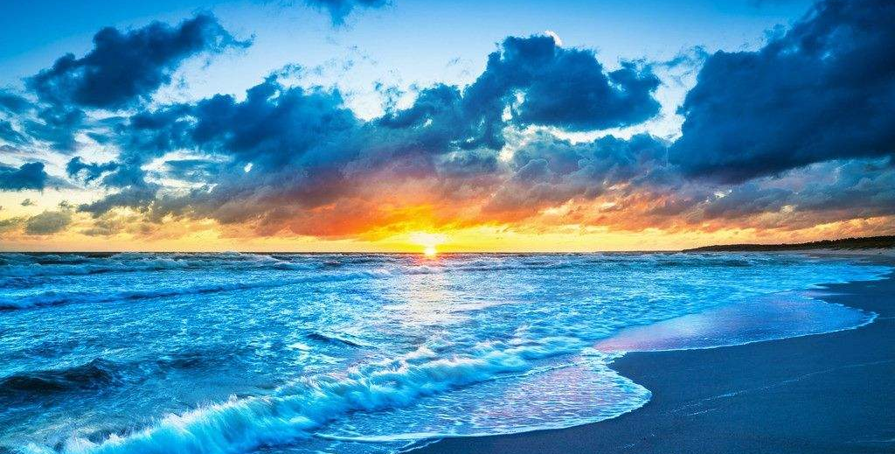
三、朗读诗歌
世界空虚了……哦，海洋，
现在你还能把我带到哪里?
到处，人们的命运都是一样：
哪里有幸福，必有教育
或暴君看守得非常严密。
再见吧，大海! 你壮观的美色
将永远不会被我遗忘;
我将久久地，久久地听着
你在黄昏时分的轰响。
心里充满了你，我将要把
你的山岩，你的海湾，
你的光和影，你的浪花的喋喋，
带到森林，带到寂静的荒原。

Slide 14
四、品读诗歌，整体感知
请同学们自由朗读，并思考：
本诗的情感基调是什么？诗人面对着大海，产生了哪些情绪？

Slide 15
四、品读诗歌，整体感知
把握一首诗的情感基调，可以首先从直抒胸臆的词句入手。
通过诵读，我们可以筛选出很多直接表现诗人心绪的词句：
“仿佛友人的忧郁的絮语”
“在你的岸上我静静地迷惘地徘徊”
“我还不能离开这令我厌烦的凝固的石岸”
“我的心徒然想要挣脱开，是更强烈的感情把我迷住”
“而今哪里能使我奔上坦荡的途径？”
“使自由在悲泣中”
……

Slide 16
四、品读诗歌，整体感知
1.本诗的情感基调是什么？诗人面对着大海，产生了哪些情绪？
情感基调低沉。
情绪：沉郁、烦闷、愤懑、迷茫、悲伤……
联系背景：诗人即将再次被迫踏上流放之旅，现实的黑暗让诗人感到厌烦、痛苦。他渴望挣脱这强权的束缚，但前路茫茫找不到前行的方向。因此他“迷惘地徘徊”“徒然想要挣脱开”，心绪沉郁、烦闷、愤懑、迷茫、悲伤。

Slide 17
四、品读诗歌，整体感知
2.本诗是写作者来到海边和大海告别的抒情诗，找出诗歌中描写作者与大海告别的小节。
明确：诗歌的第1、2小节和第14、15小节。
再见吧，自由的元素!
最后一次了，在我眼前
……
仿佛他别离一刻的招呼，
最后一次了，我听着你的
喧声呼唤，你的沉郁的吐诉。
再见吧，大海! 你壮观的美色
将永远不会被我遗忘;
……
心里充满了你，我将要把
你……
带到寂静的荒原。

Slide 18
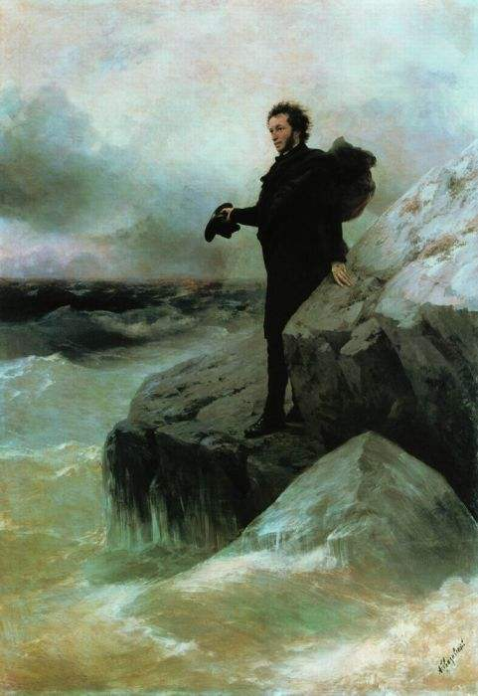
四、品读诗歌，整体感知
3.请同学们分别朗读诗歌的第1、第2小节和第14第15小节。
思考：诗人在这两部分表达的情感是否一样？

Slide 19
四、品读诗歌，整体感知
诗歌第1、2小节：
再见吧，自由的元素！
最后一次了，在我眼前
你的蓝色的浪头翻滚起伏，
你的骄傲的美闪烁壮观。
仿佛友人的忧郁的絮语，
仿佛他别离一刻的招呼，
最后一次了，我听着你的
喧声呼唤，你的沉郁的吐诉。
在这一部分中，诗人表达出了与大海告别的忧郁、悲哀、恋恋不舍的感情。

Slide 20
四、品读诗歌，整体感知
诗歌第14、15小节：
再见吧，大海！你壮观的美色
将永远不会被我遗忘；
我将久久地，久久地听着
你在黄昏时分的轰响。
心里充满了你，我将要把
你的山岩，你的海湾，
你的光和影，你的浪花的喋喋，
带到森林，带到寂静的荒原。
在这一部分里，诗人则表达出了誓言绝不忘记大海的执着、坚定的感情。

Slide 21
四、品读诗歌，整体感知
3.请同学们分别朗读诗歌的第1、2节和第14、15节。
思考：诗人在这两部分表达的情感是否一样？
明确：不一样。诗歌前两节，情感是忧郁、悲哀、恋恋不舍。后两节情感执着、坚定、顽强不屈。

Slide 22
四、品读诗歌，整体感知
这样我们可以把本诗分为三个部分：
第一部分：1-2小节 诗人与大海告别。（海之恋）
第二部分：3-13小节 诗人面对大海引发的联想。（海之思）
第三部分：14-15小节 诗人誓言绝不忘记大海，要为自由奋斗不息。（海之念）

Slide 23
五、分析意象，品味情感
意
：诗人主观情感（情意）
意象
象
：诗中客观物象（山川草木等）（物象）
带有诗人主观情感的客观物象
情意+物象=意象

Slide 24
五、分析意象，品味情感
本诗的核心意象“大海”与诗人心中激荡的情感相呼应。
1.请同学们找出描写“大海”这一意象的词句。思考：在诗人的眼里，大海具有哪些特点？
“自由的元素”“蓝色的浪头翻滚起伏”“骄傲的美闪烁壮观”“喧声呼唤”“沉郁的吐诉”“喑哑的声音”“黄昏时分的幽静”“任性的脾气”“若汹涌起来，无法克服”“为险恶的天时而汹涌”“深沉”“有力”“阴郁”“倔强”……
大海有广阔的胸怀、惊人的威力、壮丽的景色。诗人赋予了“大海”人格化的属性。

Slide 25
五、分析意象，品味情感
2.诗人对人格化了的“大海”抱有什么感情呢？请同学们再读文本，体会其中的情感。

Slide 26
五、分析意象，品味情感
2.诗人对人格化了的“大海”抱有什么感情呢？请同学们再读文本，体会其中的情感。
首句中，诗人称呼大海为“自由的元素”。“自由”二字奠定了“大海”象征意蕴的基础，也成为大海与诗人之间亲密情感关联的源头所在。
再见吧，自由的元素！
最后一次了，在我眼前
你的蓝色的浪头翻滚起伏，
你的骄傲的美闪烁壮观。

Slide 27
五、分析意象，品味情感
2.诗人对人格化了的“大海”抱有什么感情呢？请再读文本，体会其中的情感。
再见吧，自由的元素！
最后一次了，在我眼前
你的蓝色的浪头翻滚起伏，
你的骄傲的美闪烁壮观。
仿佛友人的忧郁的絮语，
仿佛他别离一刻的招呼，
最后一次了，我听着你的
喧声呼唤，你的沉郁的吐诉。
诗人运用了第二人称来称呼大海，可以看出，这是诗人与大海的对话。
他两次运用“最后一次了”，第一次从视觉的角度，第二次从听觉角度。反复的吟咏慨叹，表达对大海的依恋不舍之情。

Slide 28
五、分析意象，品味情感
2.诗人对人格化了的“大海”抱有什么感情呢？请再读文本，体会其中的情感。
再见吧，自由的元素！
最后一次了，在我眼前
你的蓝色的浪头翻滚起伏，
你的骄傲的美闪烁壮观。
仿佛友人的忧郁的絮语，
仿佛他别离一刻的招呼，
最后一次了，我听着你的
喧声呼唤，你的沉郁的吐诉。
大海对诗人也含着款款深情，它的涛声“仿佛友人的忧郁的絮语”“仿佛他别离一刻的招呼”，像一位老朋友 对诗人的告别表达着恋恋深情。此刻的诗人和“大海”，好像一对心意相通的挚友，因此诗人才把自己内心的苦痛向朋友倾吐。

Slide 29
五、分析意象，品味情感
2.诗人对人格化了的“大海”抱有什么感情呢？请再读文本，体会其中的情感。
诗人表达了对“大海”热烈的爱，并向“大海”倾诉着自己的烦恼。他用优美的语言描绘着“大海”的性格，称呼“大海”为“我全心渴望的国度”，表达自己“我多么爱听你的回声”“爱听你黄昏时分的幽静”，想要“热烈地拥抱你”，想要让“自己诗情的波澜”奔驰于海的波峰。
“我全心渴望的国度呀，大海！”
“啊，我多么爱听你的回声”
“我爱听你黄昏时分的幽静”
“我还没有热烈地拥抱你，大海!也没有让我的诗情的波澜
随着你的山脊跑开!”

Slide 30
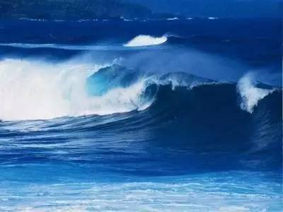
五、分析意象，品味情感
普希金笔下的“大海”的象征意义：
1.大海是诗人内心激烈情感的具象化。大海的澎湃汹涌，是诗人沉郁、愤懑心情的写照。诗人对大海的倾诉，实则是与自己内心的对话。
2.大海是自由、勇敢、热烈、倔强不屈的斗争精神的象征。诗人通过表达对人格化的大海的赞美与渴望，抒发了自己即使身处桎梏与束缚，依然不放弃追求自由与正义的决心与信念。

Slide 31
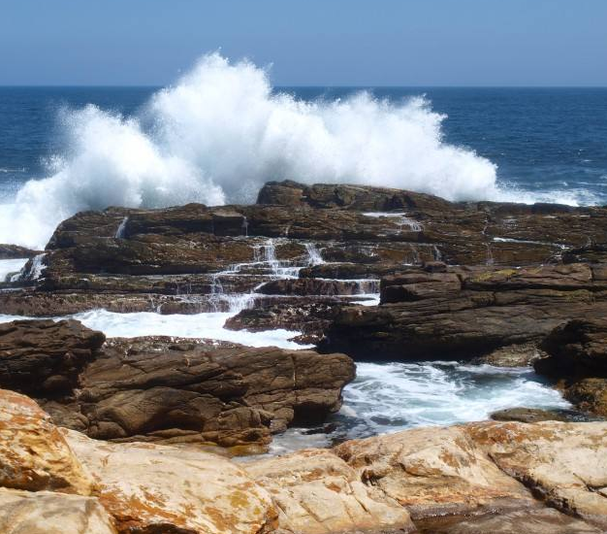
五、分析意象，品味情感
“我还不能离开这令我厌烦的凝固的石岸”中的“凝固的石岸”的象征意义：
“凝固的石岸”是黑暗现实的象征。它使诗人无法热烈地拥抱大海，整个人“被缚住了”。它是拘禁诗人的无边的囚牢，它使诗人向往自由的夙愿无法实现。

Slide 32
小结
自由展示自己的性格
“自由”“骄傲”“忧郁”“沉郁” “幽静” “阴沉”“任性”“反复无常”“无法控制”“深沉”“阴郁”
大海
自由精神
作者对大海强烈的依恋、热爱、赞美和向往就是诗人追求自由精神的强烈愿望。

Slide 33
小结
《致大海》这首诗意境雄浑、思想深沉，是诗人作品中广为传诵的名篇。它以大海作为自由精神的象征，表达了诗人与大海相通的自由精神。诗人借大海自由奔放的壮美形象，生发联想，尽情抒怀，表达了渴求自由的愿望。
“从那时起，但凡在海岸上彷徨的人，在那浅浅的小船和空旷的黄沙之间，借着心、目光和耳朵他会听到，普希金诗句像金屑那样洋洋洒洒……”——[智利]聂鲁达
“大海是一个象征，普希金是一个象征，他高举着自由的火把照亮一代又一代人的前程。”——王立中

Slide 34
小结
普希金逝世的时候，当时的俄国新闻界写道：俄国诗歌的太阳陨落了！普希金是俄罗斯知识分子精神力量的象征，在面对冷酷而阴险的亚历山大一世的时候，普希金体现了作为一个伟大诗人的光芒四射的高贵和作为一个普通人的不可侵犯的尊严。
“在这个残酷的时代里，只有普希金的响亮辽阔的歌声在奴役和苦难的山谷里鸣响着：这个歌声继承了过去的时代，用勇敢的声音充实了今天的日子，并且把它的声音送向那遥远的未来！”——赫尔岑

Slide 35
《风暴》普希金
你可看过岩石上的少女
穿着白衣裙，立于波涛上，
当海水在混乱的幽暗里
和岸石游戏，澎湃和轰响，
当电闪以它紫红的光线
不断地闪出了她的形象，
而海风在冲激和飞旋，
扬起了她的轻飘的云裳?
美丽的是这海，狂暴、阴郁，
闪烁的天空没一块蔚蓝；
但相信吧：岩石上的少女
比波浪、天空、风暴更美丽。
拓展阅读
请同学们一起读一读普希金的《风暴》，想一想诗歌中的“风暴”“少女”象征了什么呢？
明确：诗歌中“风暴”象征革命浪潮；“少女”象征革命者。表现了诗人对革命者坚定的信念、英勇的气概的赞扬之情。

Slide 36
谢谢大家的观看

Slide 37
高二—统编版—语文—第四单元
致大海（第一课时）答疑
广州大学附属中学 邱馨慧

Slide 38
习题讲解
1.《致大海》中的“你”指的是谁？有什么特点？诗人为什么要向“你”告别？
明确：“你”指大海，大海这一意象已渗透了诗人强烈的主观情感。在诗人看来，大海就是他的朋友。黄昏寂静时，大海温顺而宁静，“蓝色的浪头翻滚起伏”“骄傲的美闪烁壮观”，仿佛是友人忧郁的絮语；而波涛汹涌时，惊涛骇浪，有如“你任性的脾气的发作”“成群的渔船就会覆没”，仿佛又在召唤着诗人冲破牢笼，奔向自由的远方。大海与诗人共有的自由奔放的精神，使得诗人与大海在感情上相通，所以诗人才会将“大海”当成自己可以倾诉的知己，从而与它深情地话别。

Slide 39
习题讲解
2.诗人面对大海为什么感到悲伤痛苦？
明确：
诗人还不能离开囚禁他的地方，到海外去，去寻求自由的生活。诗人现在是不自由的，但是他非常渴望自由。诗人的美好愿望未能如愿以偿。
因此，大海的自由奔放，勾起了诗人失去自由的“苦恼心伤”。诗人为未能逃脱监禁而悲伤痛苦。
直到现在，我还不能离开
这令我厌烦的凝固的石岸，
我还没有热烈地拥抱你，大海！
也没有让我的诗情的波澜
随着你的山脊跑开！
……
你在期待，呼唤……我却被缚住，
我的心徒然想要挣脱开……

Slide 40
习题讲解
3.普希金笔下的大海具有什么象征意义?“凝固的石岸”中的“岸”又有何象征意义？
明确：
大海是自由精神的象征。诗歌的第一句“再见吧，自由的元素!”即提示了这种象征意义。
石岸是黑暗现实的象征。使诗人无法热烈地拥抱大海，整个人“被缚住”了。它是拘禁诗人的无边的囚牢，它使诗人向往自由的夙愿无法实现。

Slide 41
习题讲解
4.请分析《致大海》中的抒情方式。
明确：
①直抒胸臆。开篇以“自由的元素”称呼大海,将其与自由联系在起，意在借对大海的讴歌来表达自己对自由的讴歌。第三节“我全心渴望的国度啊，大海”直抒胸臆，表达自己的热爱、向往与矢志追求。用第一人称“我”对第二人称“你”的倾吐方式切入，使“我”与大海互为映衬，融为一体。
②寓情于景、借景抒情。如“大海”“石岸”“峭壁”“一座光荣的坟墓”。

Slide 42
习题讲解
5.结合《致大海》诗歌内容，请给“大海”加上恰当的修饰成分。诗人对大海的礼赞反映了什么？
明确：
自由奔放的大海，翻滚着蔚蓝色的波浪的大海，闪耀着娇美的容光的大海，黄昏时寂静的大海，汹涌起来而无法自制的大海……
大海是自由精神的象征，反映了诗人对自由的热爱与追求。
作者借大海表达了对自由的赞美及憧憬，但现实使他伤心。他虽失望但不绝望，他要把大海永记心中，把自由传播到四面八方。

Slide 43
谢谢大家的观看

